Slide 1
ĐỒ ÁN ỨNG DỤNG ĐỌC TIN TỨC NEWS

Slide 2
ĐỒ ÁN 2 SE122.L21
Giảng viên :
Thái Thụy Hàn Uyển

Slide 3
Sinh viên thực hiện
17520040 – Dương Thành Đạt
17520107 – Bùi Tuấn Minh

Slide 4
Nội dung
1
Giới thiệu về News.
Quy trình thực hiện
Công nghệ sử dụng
Demo sản phẩm
Kết luận và hướng phát triển.

Slide 5
Giới thiệu
News là một ứng dụng mobile đọc tin tức online với nhiều nguồn tin tức khác nhau như: Tuổi trẻ, VNExpress, Zing News,...
Điều này khiến cho News trở thành một ứng dụng giúp tổng hợp tin tức mới nhất từ các nguồn báo uy tín.
Với giao diện đơn giản, rõ ràng, thì người dùng hoàn toàn có thể dễ dàng tìm kiếm, đọc tin tức theo nguồn mong muốn, hay đọc tin tức theo chủ đề

Slide 6
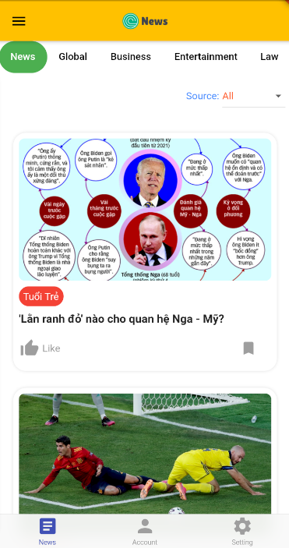
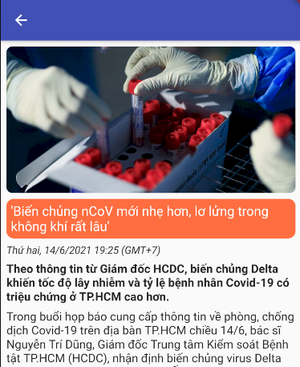

Slide 7
2. Quy trình thực hiện
Tìm hiểu đồ án, chọn công nghệ sử dụng.
Phân tích & thiết kế hệ thống.
Thiết kế & xây dựng ứng dụng.

Slide 8
Chi tiết quy trình
Phân tích đồ án và đề ra hướng giải quyết
20%
40%
Đặc tả yêu cầu phần mềm
Xây dựng Web Crawling + API
60%
80%
Thiết kế kiến trúc, giao diện
Chạy và kiểm thử phần mềm
100%

Slide 9
2. Công nghệ sử dụng.
Ngôn ngữ lập trình Dart, Python
Flutter framework
Flask framework
Github (source code)
Cloud Firestore
Firebase Authentication

Slide 10
Place your screenshot here
4. Demo sản phẩm

Slide 11

5. Kết luận và hướng phát triển

Slide 12
Ưu điểm:
Hoàn thành yêu cầu đặt ra ban đầu, có đầy đủ tính năng cần thiết của một ứng dụng đọc tin tức trên thiết bị di động.
Giao diện đơn giản, bố cục hợp lý, người dùng dễ dàng theo tác.
Sinh viên thực hiện đã nắm được các kiến thức và tổ chức trong việc lập trình ứng dụng mobile.

Slide 13
Hạn chế:
Tối ưu code chưa tốt nên tốc độ làm mới dữ liệu khi ứng dụng cập nhật tin tức còn chậm
Chưa phát triển tính năng xác thực qua bằng email, số điện thoại cho tài khoản
Còn hạn chế số lượng nguồn tin tức do chưa tối ưu hóa khả năng cập nhật tin tức
Chưa có thông báo khi ứng dụng cập nhật tin tức mới
Chưa có chức năng xóa tài khoản

Slide 14
Hướng phát triển:
Xây dựng các chức năng còn thiếu, hoàn thiện các chức năng đã có
Tối ưu hóa code để tăng tốc độ tương tác
Hỗ trợ thêm đa ngôn ngữ cho các quốc gia
Triển khai trên thiết bị thực tế

Slide 15
Cám ơn cô đã lắng nghe bài thuyết trình !!

